Slide 1

3° ano – Alimentos/ Matutino
Cristiane Cruz

Slide 2
Students:
01. Alana Dias
02. Kerolyne Ginani
03. Maria Beatriz Lírio
04. Roberto Ítalo

Slide 3
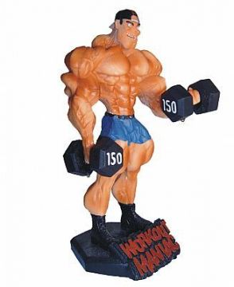
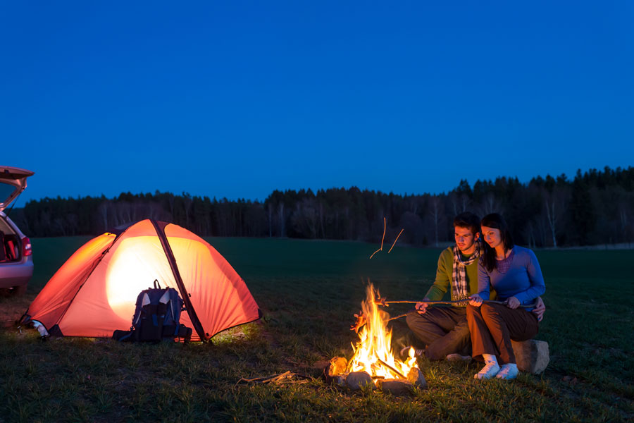
Hobbies
What do you like to do to end the afternoon?
(O que você gosta de fazer aos finais da tarde?)
I like weight training.
(Eu gosto de praticar musculação.)
What do you usually do in the summer holidays?
(O que você costuma fazer nas férias de verão?)
I like camping with my family.
(Eu gosto de acampar com minha família.)

Slide 4
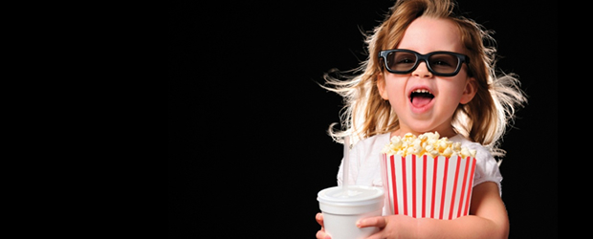
Hobbies
What do you usually do on a Saturday afternoon? (O que você costuma fazer numa tarde de sábado?)
I like watching movies eating popcorn.
(Eu gosto de assistir filmes comendo pipoca.)

Slide 5
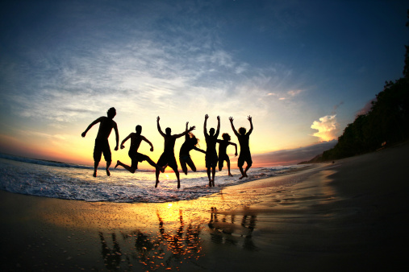

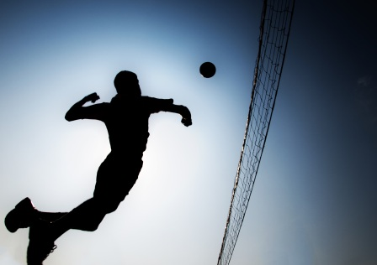
Hobbies
What do you do on weekends?
(O que você faz nos finais de semana?)
I have fun with my friends.
(Eu me divirto com meus amigos.)
What do you in your free time?
(O que você faz no seu tempo livre?)
I read books.
(Eu leio livros.)
What is your favorite sport to play?
(Qual seu esporte favorito para jogar?)
I like to play volleyball
(Eu gosto de jogar vôlei.)

Slide 6
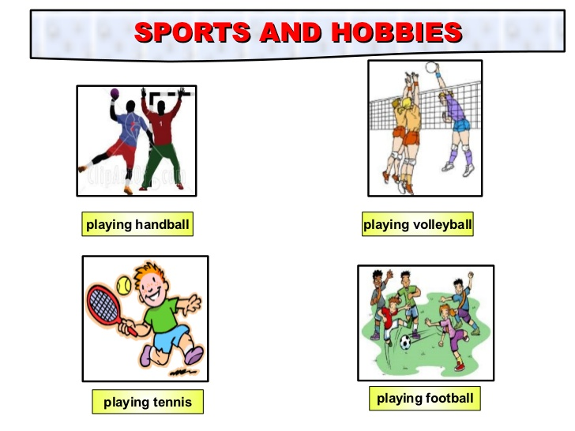
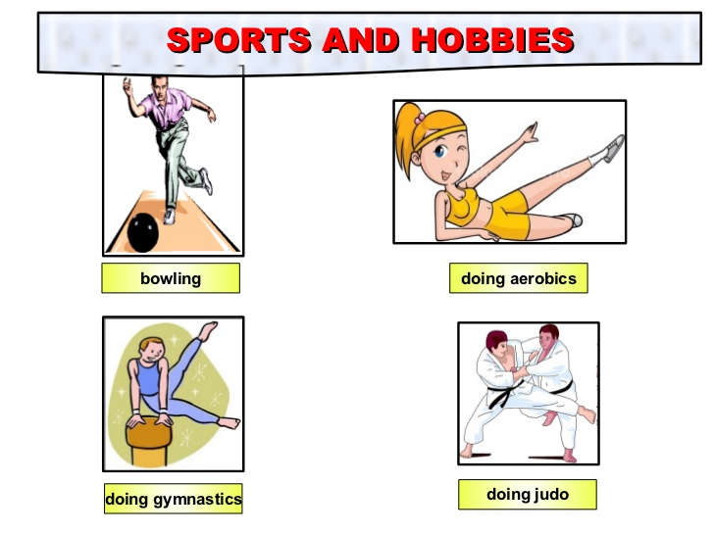

Slide 7
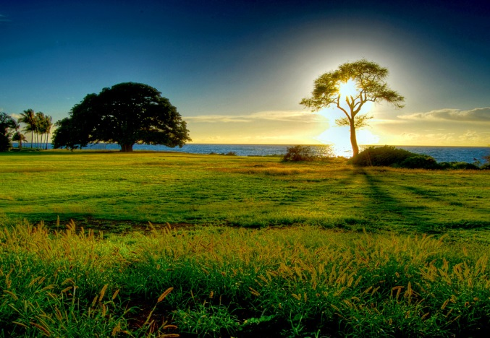
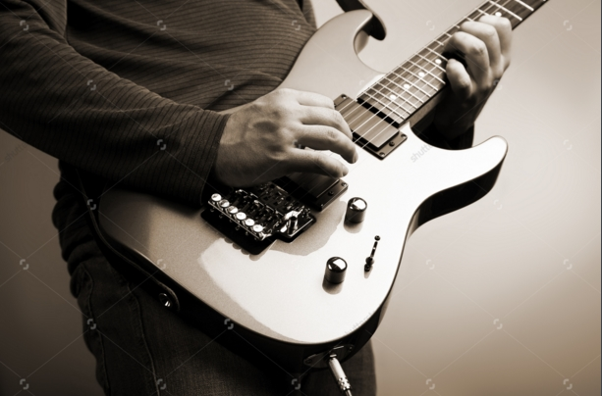
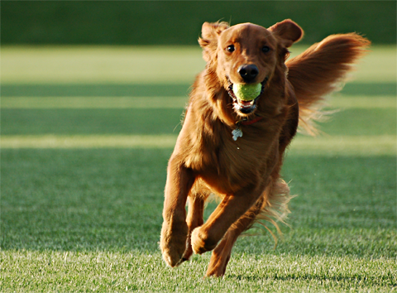
Hobbies
What do you most like to do on the farm?
(O que você mais gosta de fazer na fazenda?)
Draw nature.
(Desenhar a natureza.)
Do you play any instruments?
(Você toca algum instrumento?)
I love playing guitar.
(Adoro tocar guitarra.)
What did you do in the past?
(O que você fazia no passado?)
Playing with my dog in the sand.
(Brincava com meu cachorro na areia.)

Slide 8
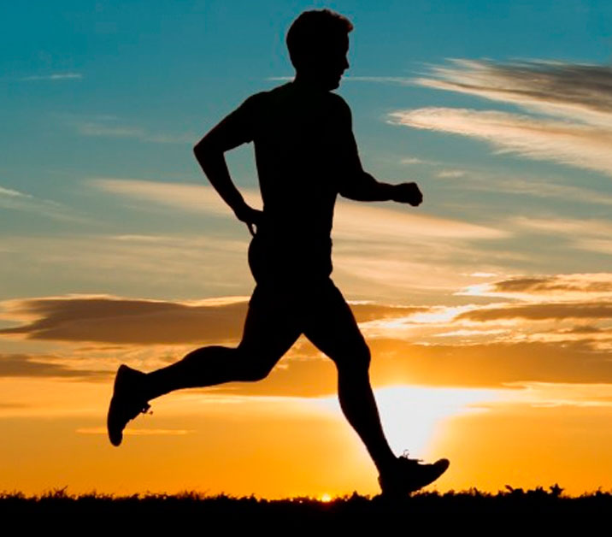
Hobbies
What do you do in your free time after school?
(O que você faz em seu tempo livre após a escola?)
I usually run.
(Eu costumo correr.)
What is your profession?
(Qual sua profissão?)
I am a doctor.
(Eu sou médico.)

Slide 9
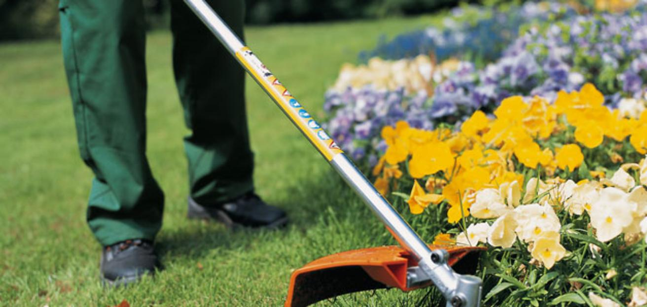
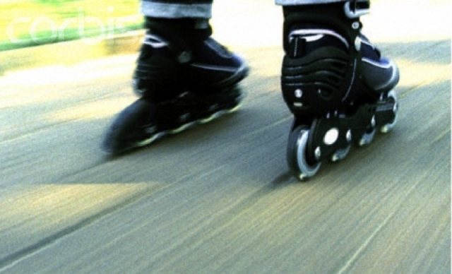
Hobbies
And what's your hobby when not in hospital?
(E qual o seu hobby quando não está no hospital?)
I do gardening.
(Eu faço jardinagem.)
What do you do on holidays?
(O que você faz nos feriados?)
I walk skates.
(Eu ando de patins.)

